Slide 1
iuap mobile
---环境
用友网络科技股份有限公司
技术培训部
2019-01

Slide 2
环境要求
jdk
数据库
手机/模拟器
iuap mobile开发者账号
iuap mobile安装盘

Slide 3
本次培训提供的安装盘说明
EMM3.5
（云环境）
MA3.5
开发工具3.5
Notes:
MA2.7:100W 同时在线
MA3.0：基于iuap架构，100W以上
对于开发者而言的，开发没有差别。
EMM3.5
（云环境）

Slide 4
开发工具环境搭建、配置
开发者账号登录
Build Server配置
配置MA HOME
配置Tomcat home
重启

Slide 5
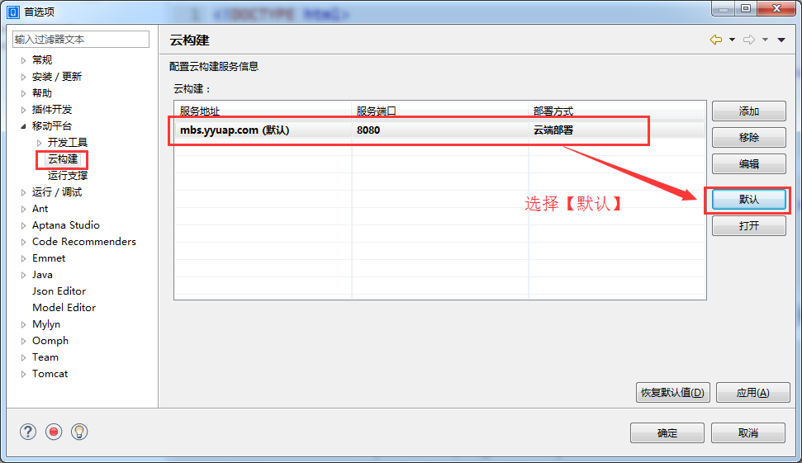
开发工具Studio：环境配置
Build Server：【窗口】→【首选项】→【移动平台】→【云构建】
mbs.yyuap.com
8080
云端部署

Slide 6
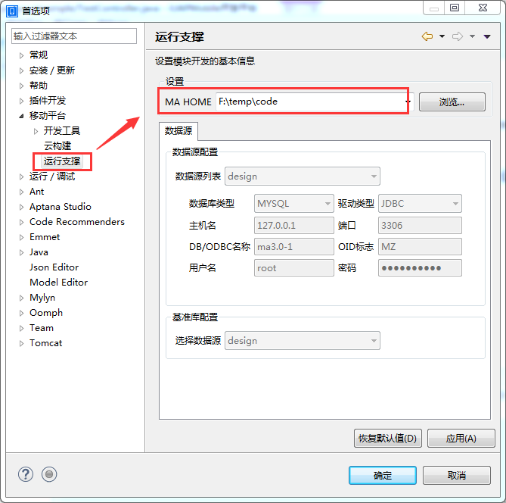
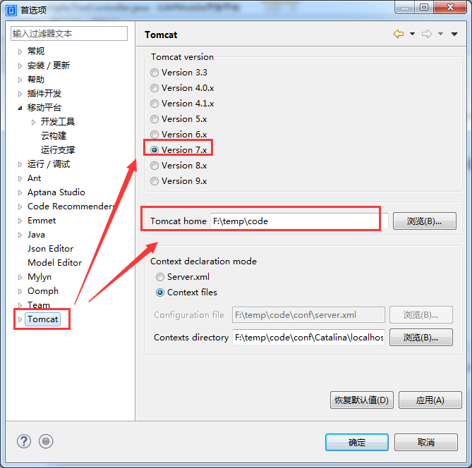
开发工具Studio：环境配置
MA HOME：【窗口】→【首选项】→【移动平台】→【运行支撑】
Tomcat home：【窗口】→【首选项】→【Tomcat】

Slide 7
MA Server环境搭建、配置
jdk环境配置
MA安装
配置MA启动端口
MA授权
MA_HOME环境变量
配置MA 数据库
数据初始化
MA后台管理登录
ma.url配置
配置MA访问路径

Slide 8
MA Server：环境准备
jdk
数据库
·建议jdk1.7
·安装路径不要有中文、空格
·常用指令（windows）：
java –version
echo %java_home%
环境：MA Server3.5
·数据库目的：MA的运行支撑
·要求：
*新建一个数据库
*数据类型
ORACLE Enterprise/Standard Edition
11.2.0.4/12.0.0.1
MYSQL5.6/5.7

Slide 9
MA Server：配置启动端口
{MA_HOME}\conf，修改server.xml文件，根据需要修改里面port端口。
<!-- SHUTDOWN端口：负责监听关闭Tomcat的请求 -->
<Server port=" 8006 " shutdown="SHUTDOWN">
<!-- HTTP端口：Http连接器的端口 -->
<Connector port="8088" protocol="HTTP/1.1"
<!-- AJP端口： 接受其他服务器转发过来的请求 -->
<Connector port="8007" protocol="AJP/1.3" redirectPort="8443" />

Slide 10
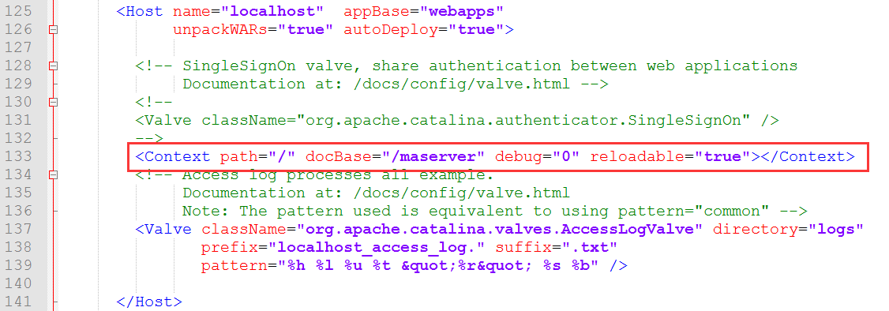
MA Server：配置访问路径
{MA_HOME}\conf，修改server.xml文件，在Host节点下添加如下内容(docBase需要配置为MaHome的绝对路径!)：
默认
<Context path="/" docBase="/maserver" debug="0" reloadable="true"></Context>

Slide 11
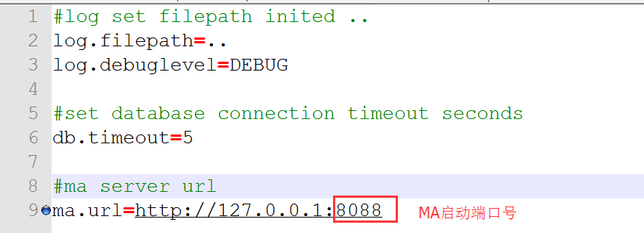
MA Server：ma.url配置
{MA_HOME}\webapps\maserver\WEB-INF\classes\application\maconfig.properties

Slide 12
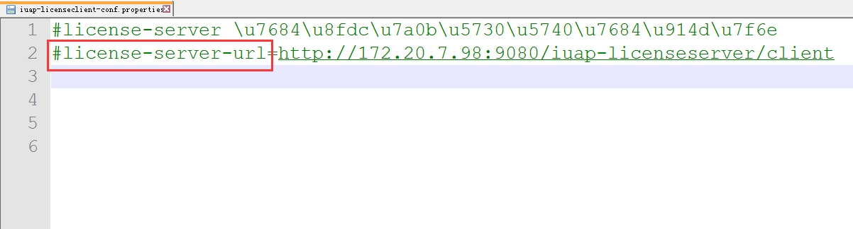
MA Server：授权
MA3.5 授权需要License Server
配置license-server-url：走License Server的授权

Slide 13
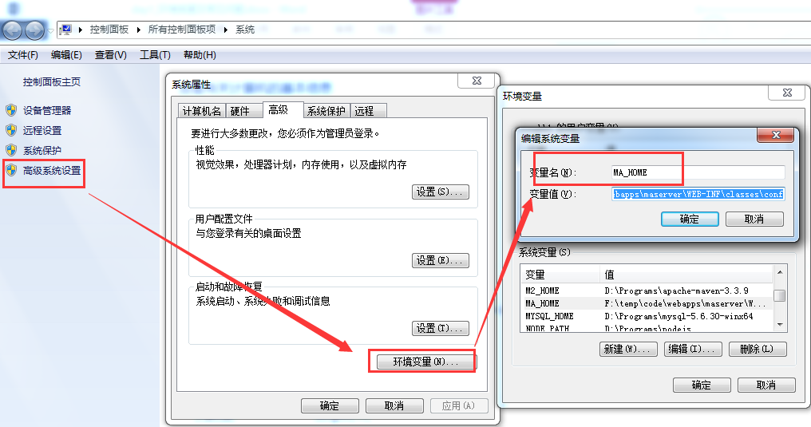
MA Server：环境变量
MA_HOME：配置环境变量MA_HOME：{MA_HOME} \webapps\maserver\WEB-INF\classes\conf

Slide 14
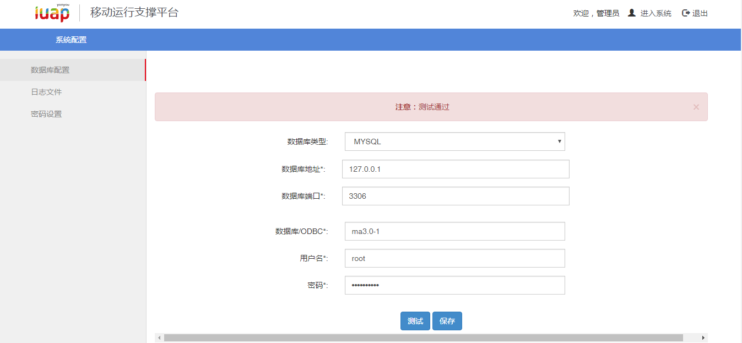
MA Server：数据库配置
正常启动MA：http://ip:port/maserver/conf/sysConfig.jsp

Slide 15

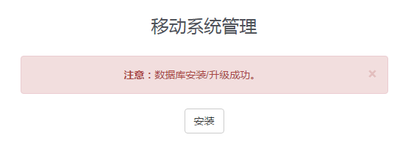
MA Server：初始化
*企业级MA Server运行，依赖于一些数据库表，这就要求在使用MA Server之前，初始化数据库
*数据库初始化：http://ip:port/maserver/db/install.jsp

Slide 16
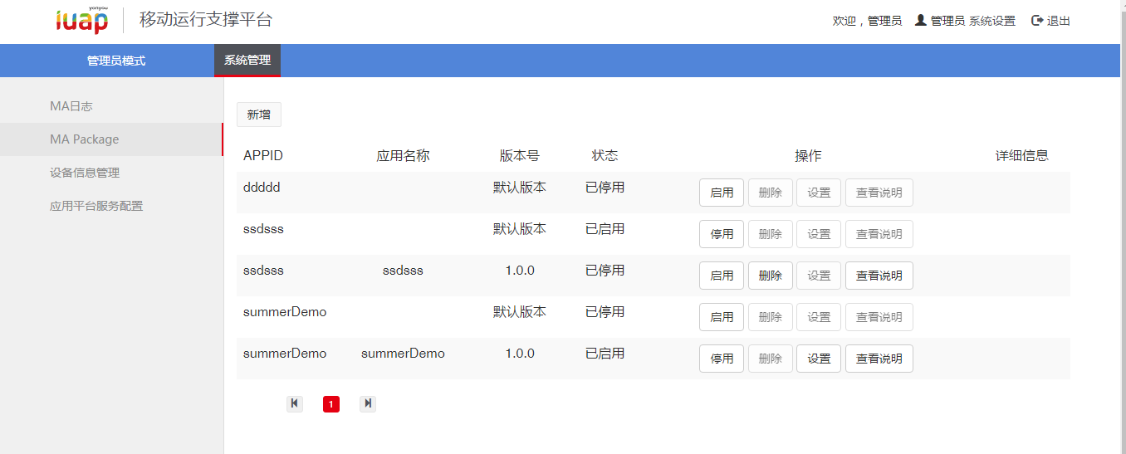
MA Server：后台管理
*移动运行支撑平台后台管理：http://ip:port/maserver/html/login.jsp
初始用户名/初始密码：admin/admin

Slide 17
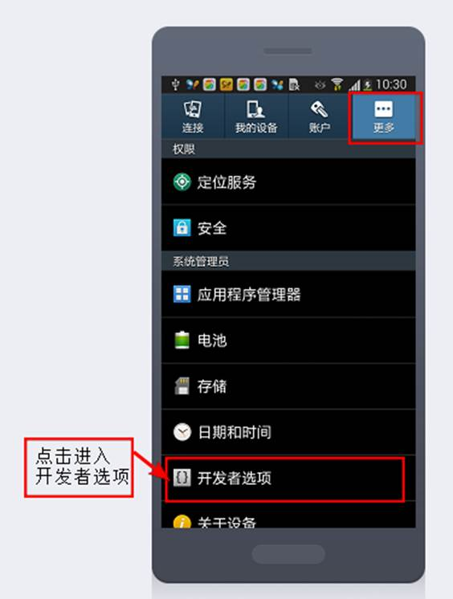
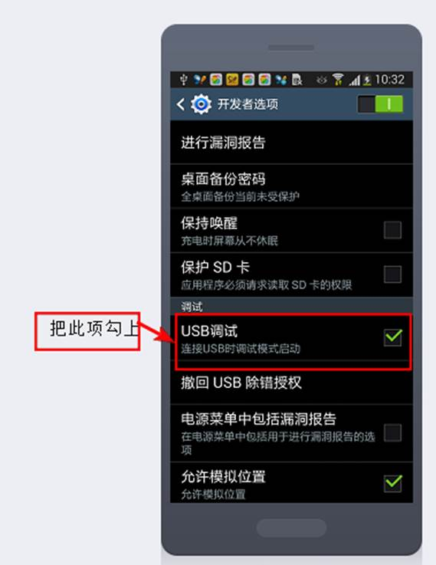
手机调试
【开发人员选项】：设定→更多→开发人员选项
【运行USB调试】：勾选USB调试
【说明】：不同型号手机可能路径会不一样

Slide 18
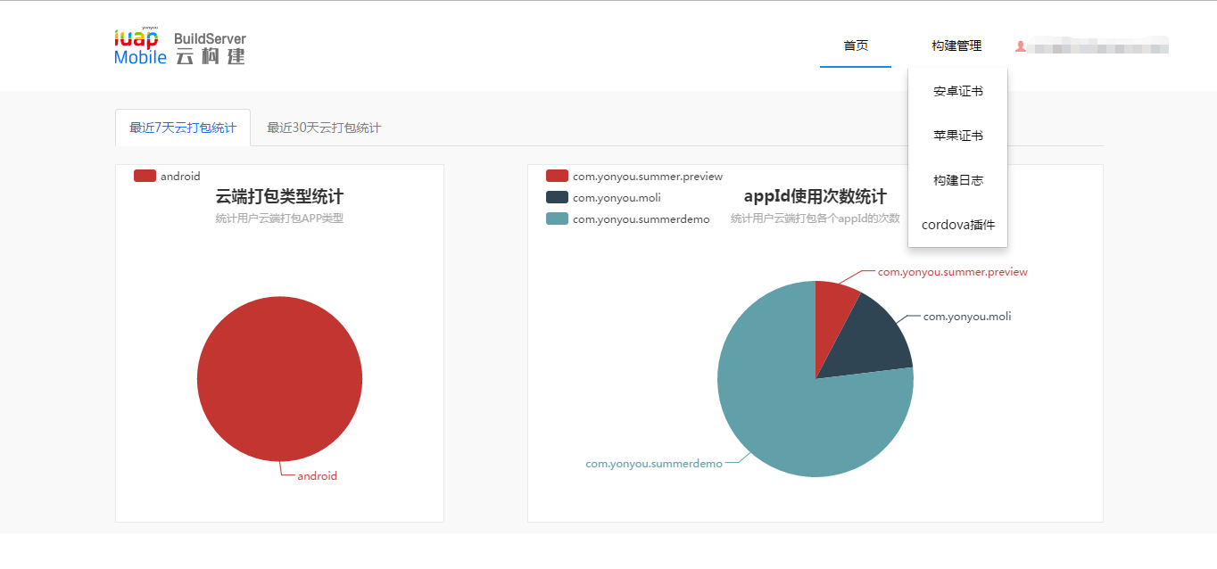
iuap mobile移动开发者
iUAP Mobile开发者：可以使用UDN账户登录
查看打包历史、日志，下载安装文件，管理证书、维护插件
云构建服务器：https://mbs.yyuap.com

